Slide 1
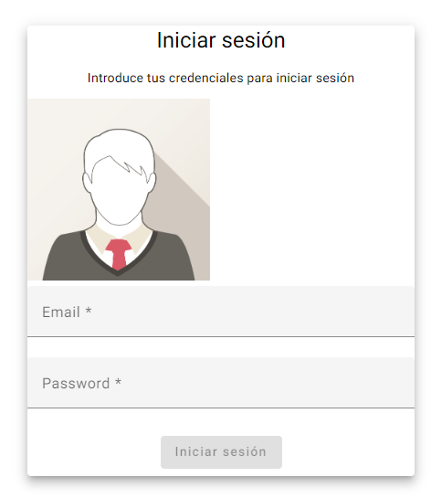
Kardex
El sistema de Kardex fué creado para un control de las entradas y salidas del
Kardex, allí podrá registrar cómodamente los movimientos de la mercancía
En su almacén
Para ingresar proprocione su correo electrónico

Slide 2
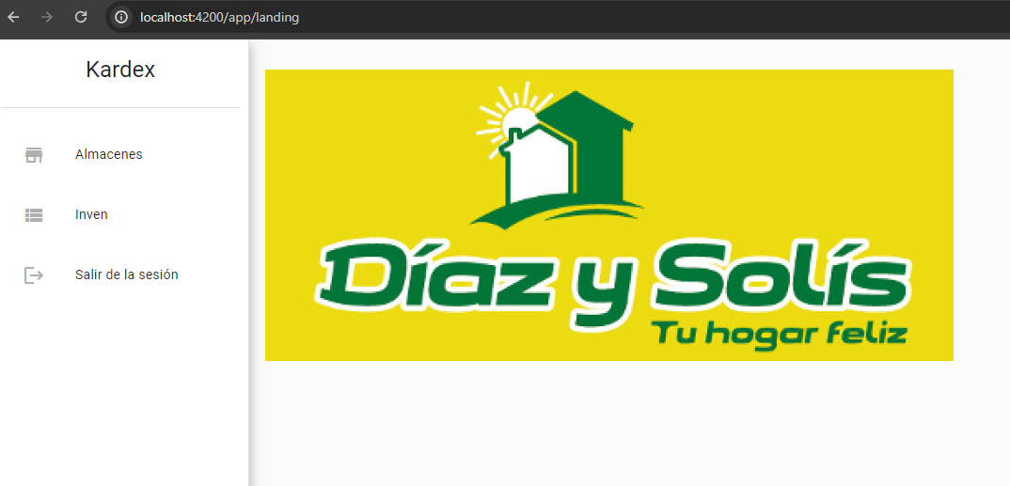
Pantalla Principal
Haga Click en inven para acceder a los productos

Slide 3
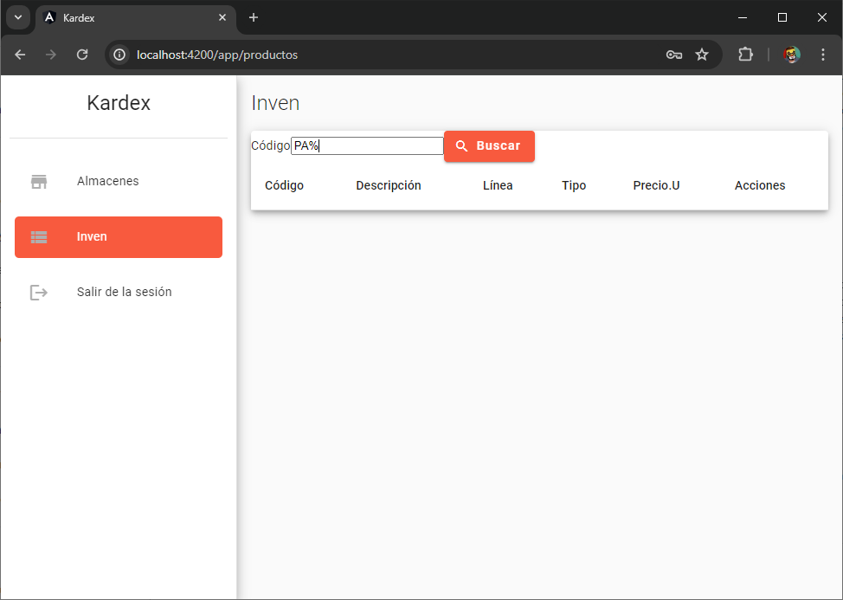
Inven
Teclee el código
A trabajar y
Haga click en
Buscar
Y se despliega la
Lista de los
productos
Que coinciden

Slide 4
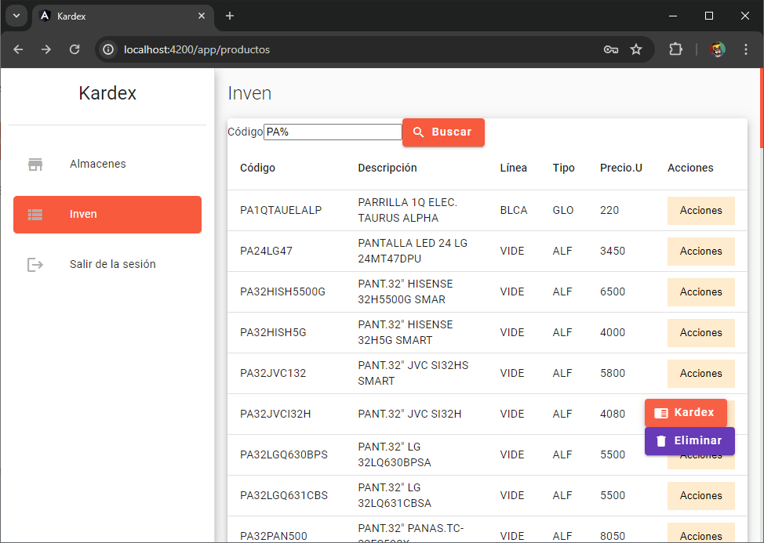
Inven
Haga click
En el botón
Acciones para
Ver las opciones
Haga click en
Kardex
Para abrir
el kardex

Slide 5
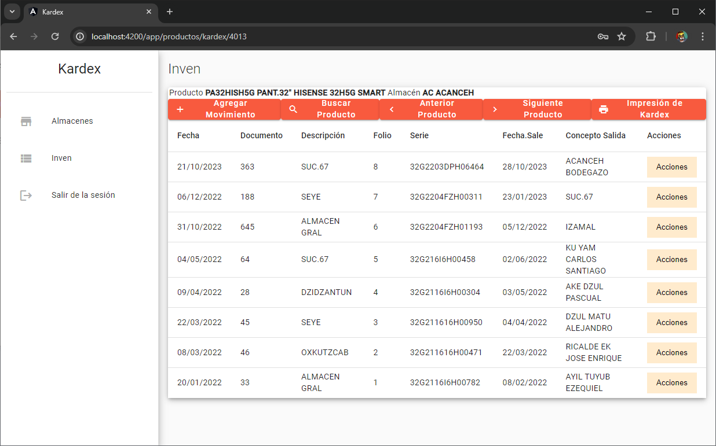
Kardex
Al ingresar en el kardex le salen listados los movimientos del kardex, en orden del más
Actual primero y el más antiguo después

Slide 6
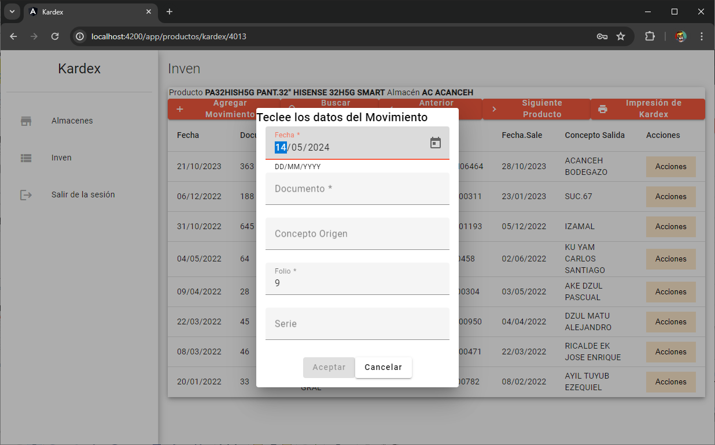
Kardex
Haga clic en el botón Agregar Movimiento para proceder
A registrar una entrada y proporcione
Los datos de la entrada

Slide 7
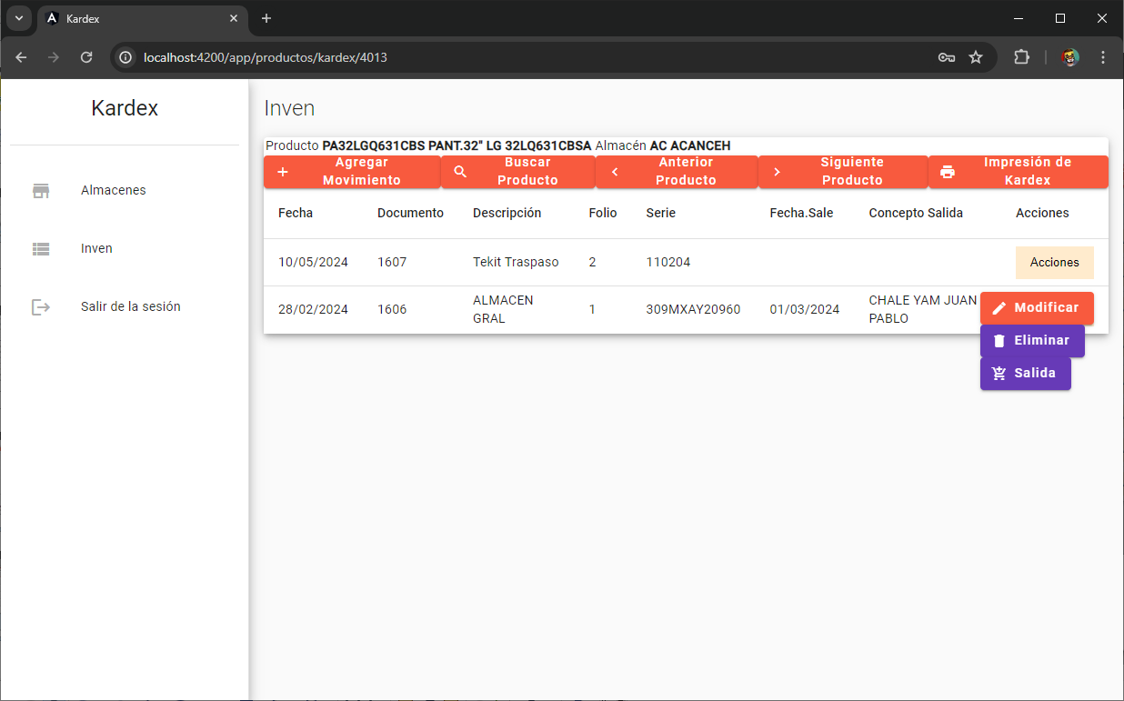

Si desea modificar
El concepto de entrada
Haga click en el botón
modificar
Para procesar una salida
haga clic en el botón
acciones
Y haga click en el botón
Salida
Si desea eliminar
El movimiento
Haga click en el botón
Eliminar
Solo se pueden
Modificar o eliminar
Los movimientos
Que no han salido

Slide 8
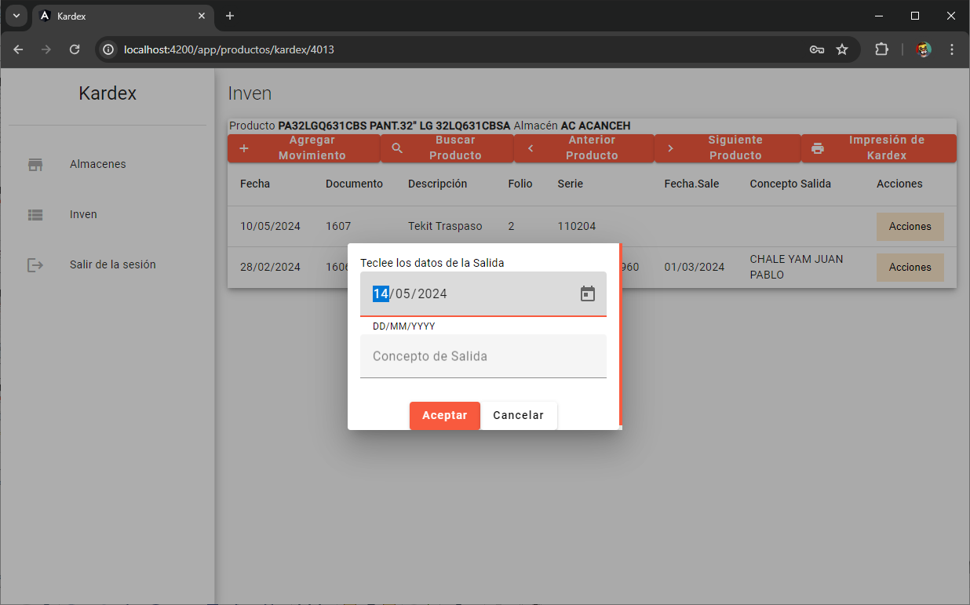
Para procesar la salida
Proporcione los
Datos y
Haga clic en aceptar

Slide 9
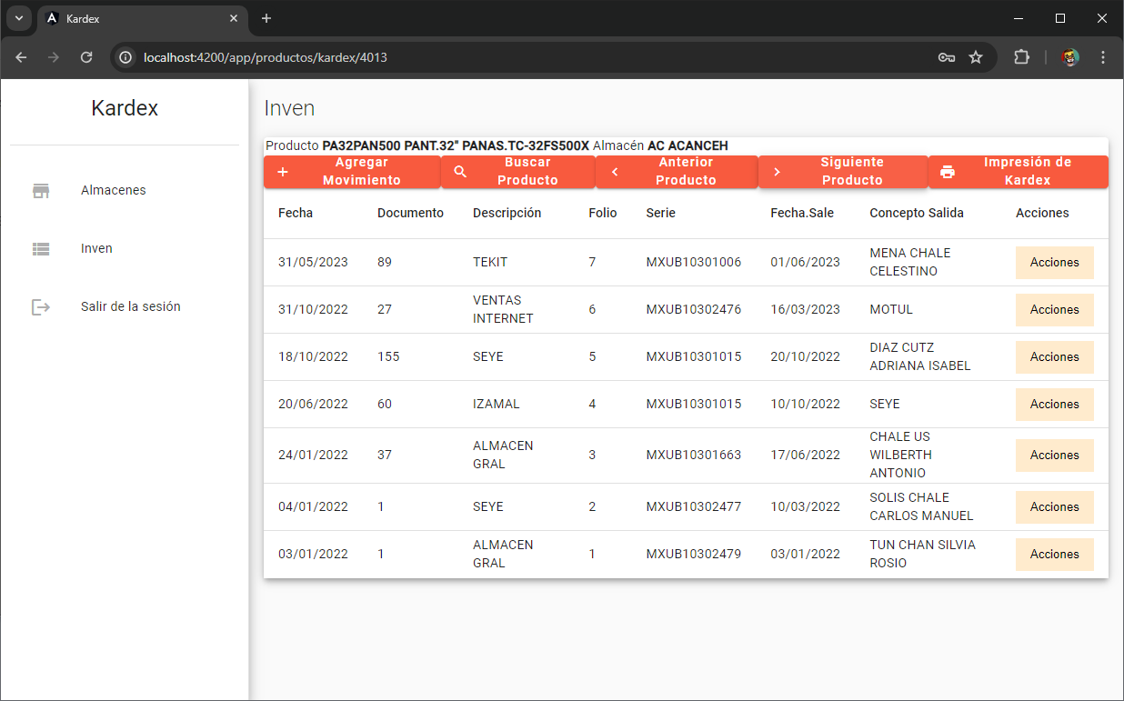
Si necesita
Trabajar con un producto
Que tiene el código
Parecido puede
Hacer clic en
Anterior
O
Siguiente
Si necesita
Imprimir
El kardex
Haga clic en
Imprimir
Y proporcione
La fecha inicial
Y final

Slide 10
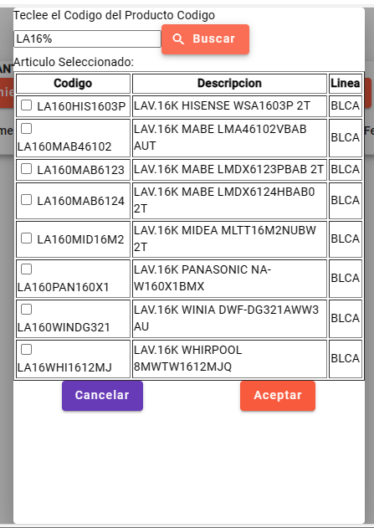
Si necesita
Trabajar con otro
producto
Hacer clic en
Buscar

Slide 11
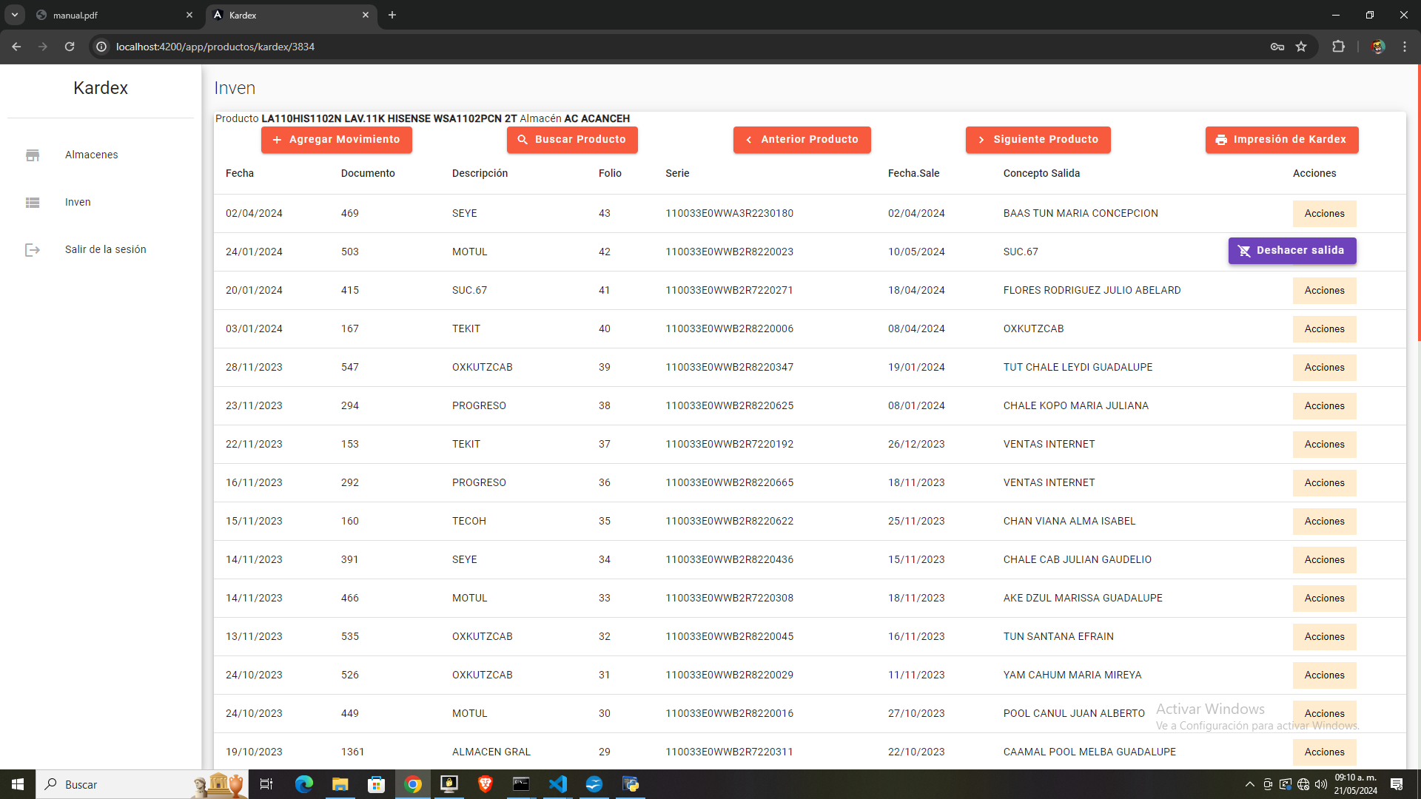
Si el artículo ya salió
Y necesita cambiar
Algún dato, haga clic
En deshacer salida
Y posteriormente
Vuelva a procesar
La salida

